Slide 1
Zotero
Atelier pratique
Bibliothèque de la HETSL, 2026
PowerPoint tiré du guide PDF : https://www.hetsl.ch/fileadmin/user_upload/ecole/services/bibliotheque/Utilisation_2026_v.1.2.pdf
Avril 2026
© 2026, Bibliothèque de la HETSL, sous licence CC BY-SA 4.0 https://creativecommons.org/licenses/by-sa/4.0/

Slide 2
Sommaire
1
Introduction
2
Collecter et gérer les références
3
Citer et créer une liste de références
4
Travailler sur les PDF
5
Bibliothèque de groupe
6
Installation des extensions

Slide 3
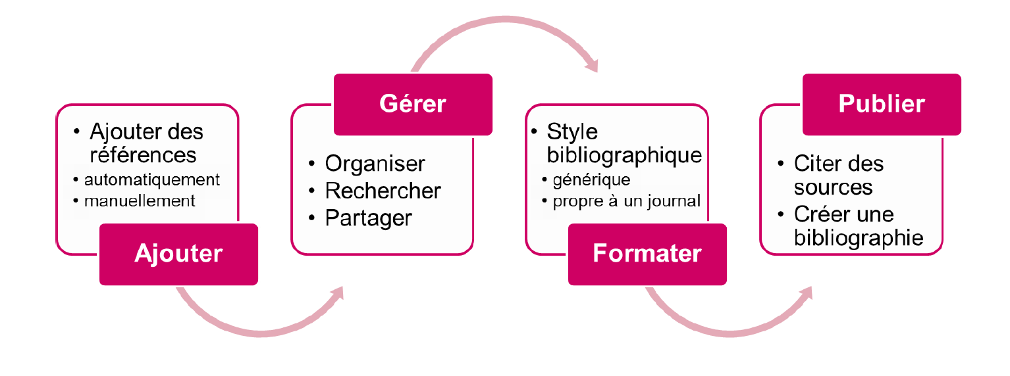
1. Introduction
Zotero permet de constituer une « bibliothèque » personnelle de références bibliographiques tout au long de son parcours de formation et professionnel :
Logiciel libre.
Intégré dans un traitement de texte, il permet de citer et générer la liste des références.
Zotero propose bien d’autres fonctionnalités très utiles liées aux références :
➔ Vérifier l’installation :
Version à jour : 9.0
→ Extension dans le navigateur (connecteur)
→ Menu Zotero présent dans la barre d’outils de Word
→ Compte en ligne : indispensable pour créer une bibliothèque de groupe
Schéma : Bibliothèque de l’UNIGE

Slide 4
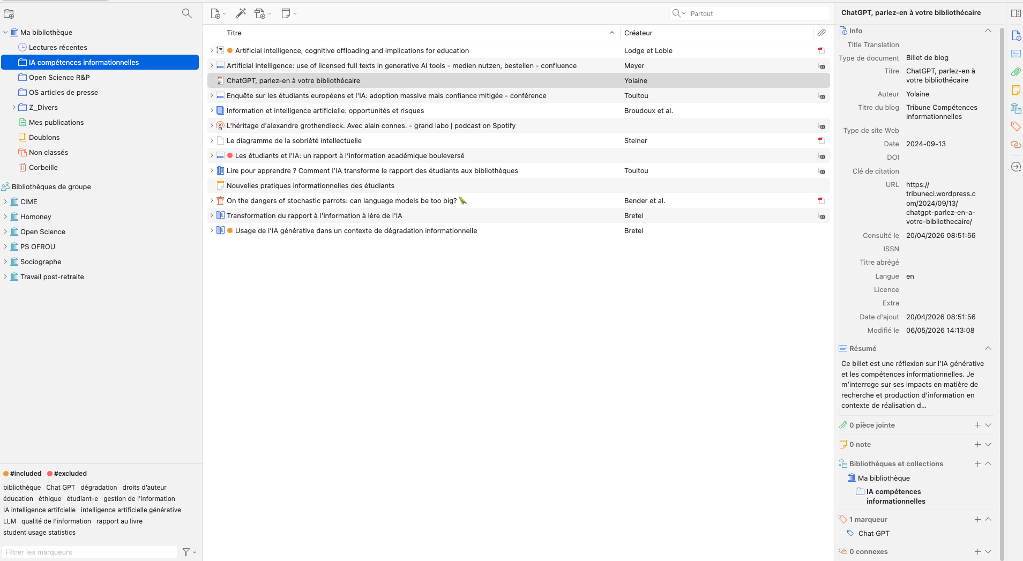
Interface
Données bibliographiques
Références
Collections
Panneau
du document. Voir ci-après les détails des icônes.

Slide 5
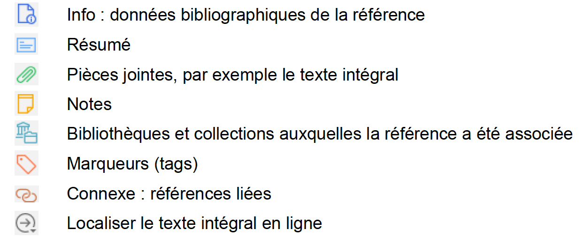
Panneau du document à droite

Slide 6
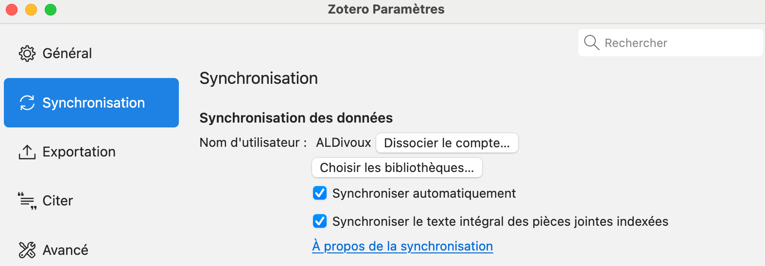
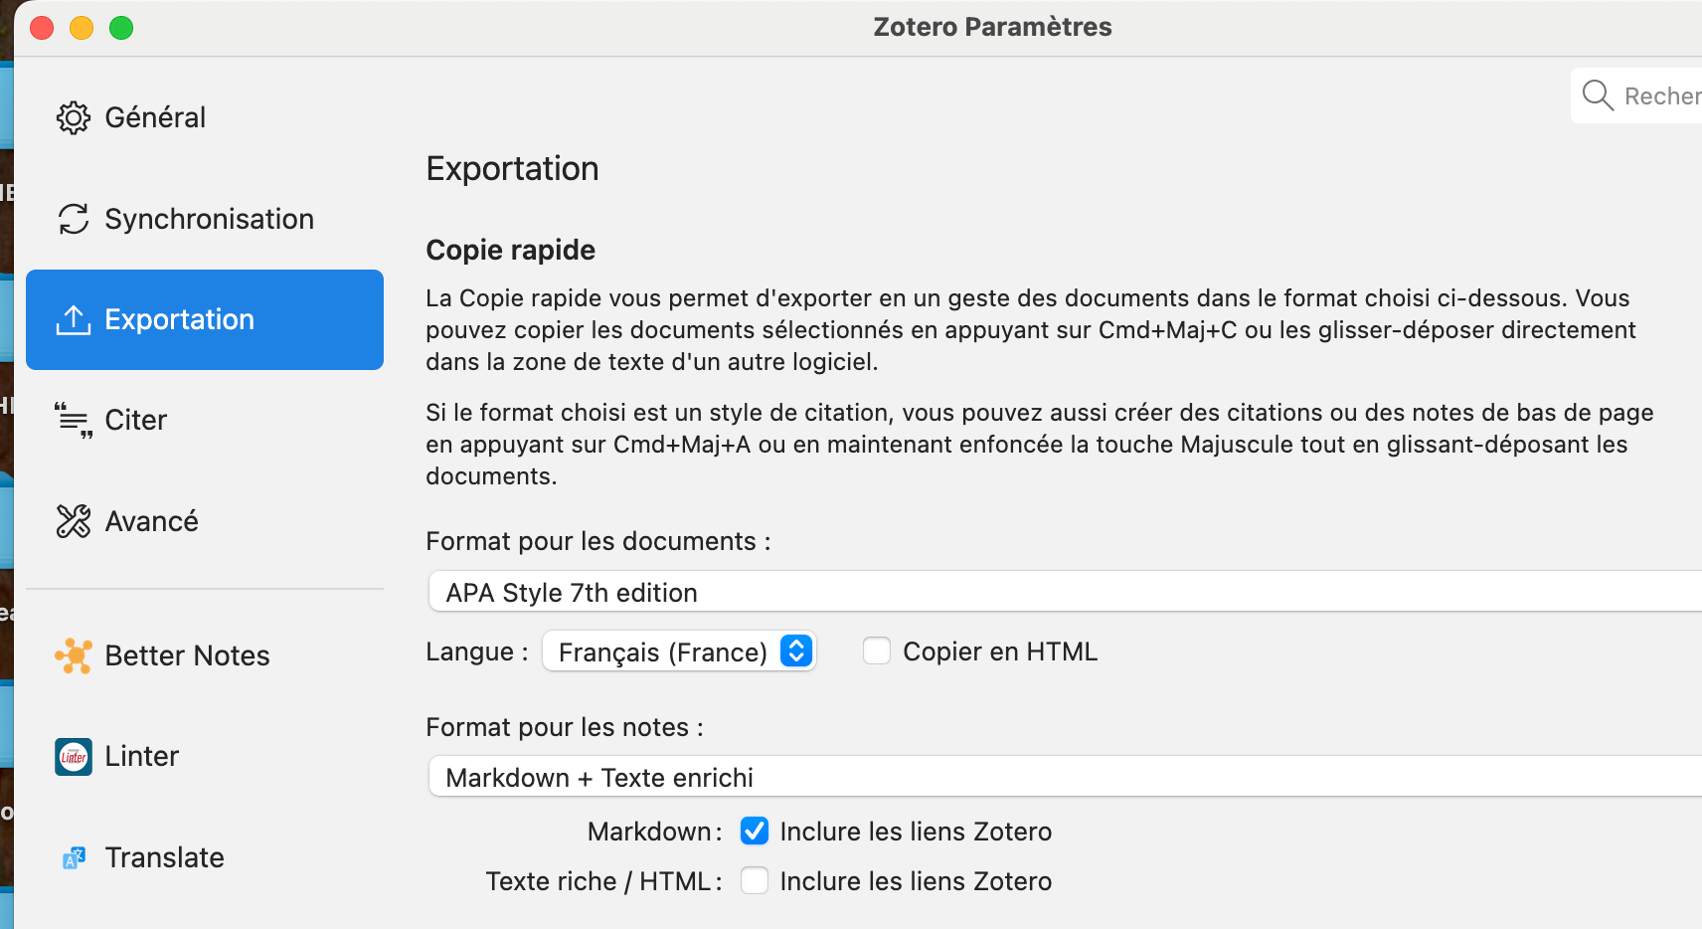
2. Collecter et gérer les références
Vérifier les paramétrages
dans le menu « Préférences »
Compte Zotero en ligne sur zotero.org

Slide 7

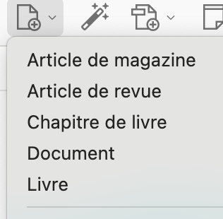
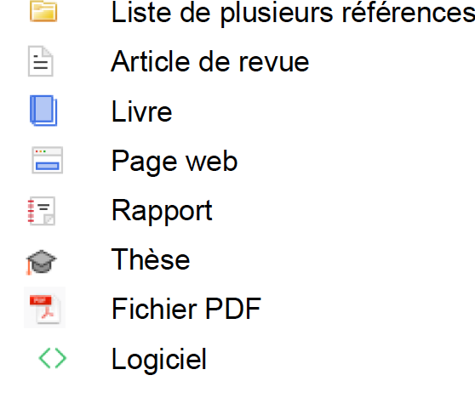
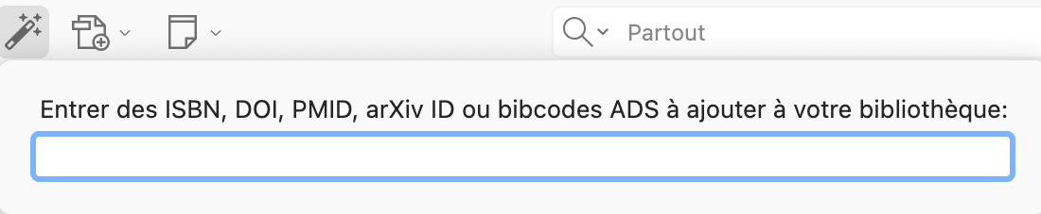
Ajouter/importer une référence
Ajout manuel :
utile pour les documents
introuvables sur internet
par exemple.
Import via le DOI
Depuis son navigateur internet :
le connecteur Zotero ajoute la référence automatiquement en identifiant le type de document :
Toujours vérifier les données bibliographiques importées avec le document !

Slide 8
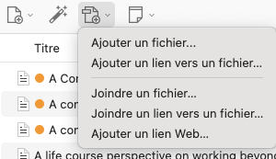
Ajouter/importer une référence (suite)
Importer un fichier PDF via ce bouton
dans sa bibliothèque Zotero
ou simplement glisser/déposer le PDF :
- si les métadonnées ne sont pas importées automatiquement : clic droit sur le PDF pour Récupérer les métadonnées ;
- si pas de métadonnées : clic droit sur le PDF pour Créer un document parent et saisir les données bibliographiques.
Importation à partir d’un fichier de références :
- export des résultats obtenus avec une recherche dans une base de données (PubMed, Cinahl, Web of Science, PsycINO).
Formats de fichier .RIS ou .BIB (.nbib pour Pubmed)
➔Zotero permet d'importer ce fichier dans sa bibliothèque en allant sous Fichier, puis Importer.
Il est aussi possible d’exporter des listes de références depuis GoogleScholar : format .bib

Slide 9
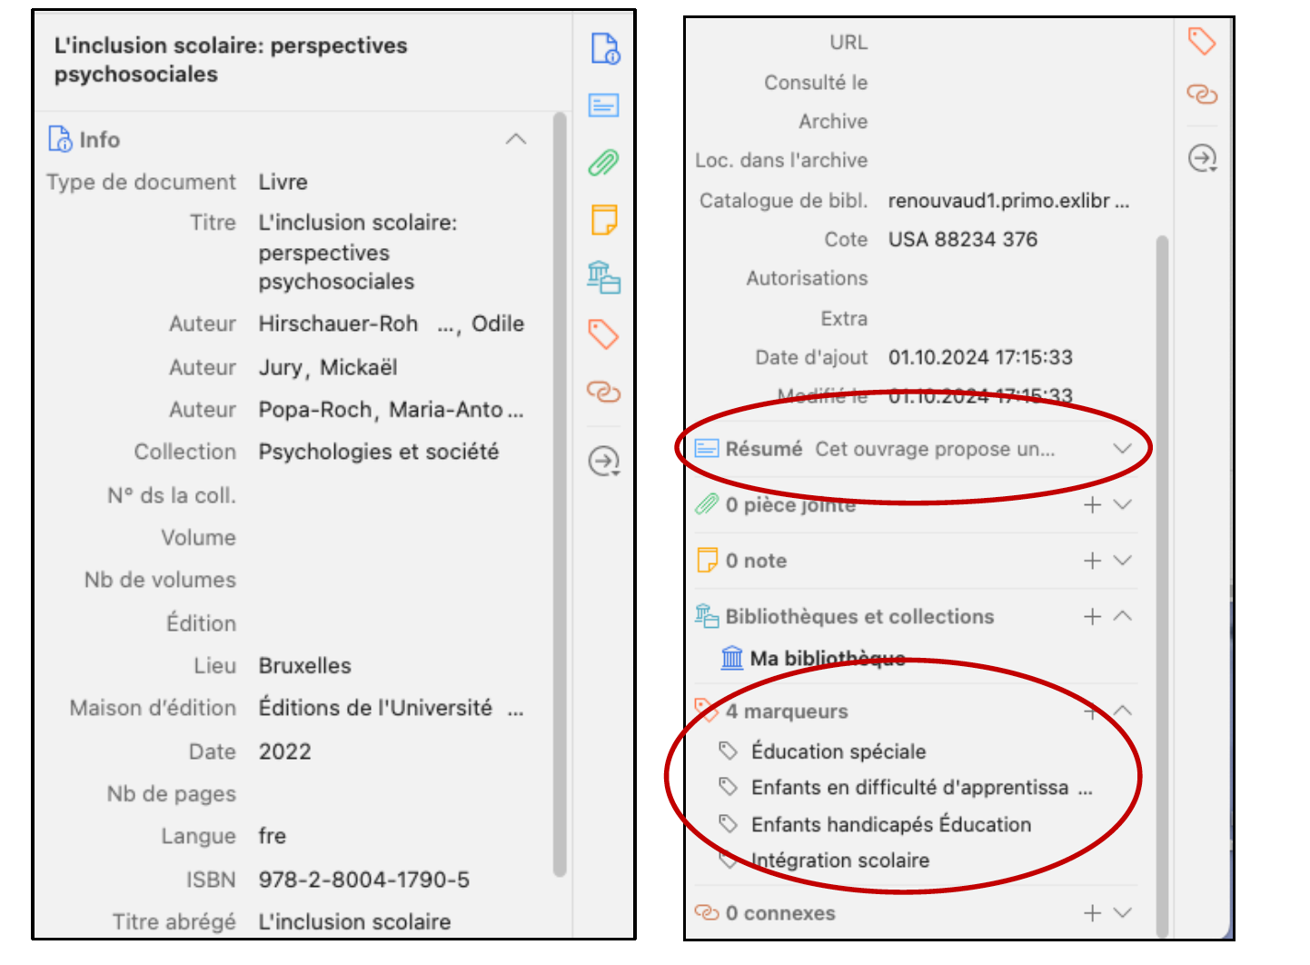
Données bibliographiques ou métadonnées
Zotero va gérer l’import des données bibliographiques associées au document : le type de document, le titre, les noms et prénoms des auteurs, la date, etc. sont importés automatiquement.
Ne pas oublier de les vérifier/modifier/compléter si besoin !
S’il existe un résumé ou si des marqueurs (= mots-clés ou tags) sont présents dans la source, Zotero va les importer également.

Slide 10
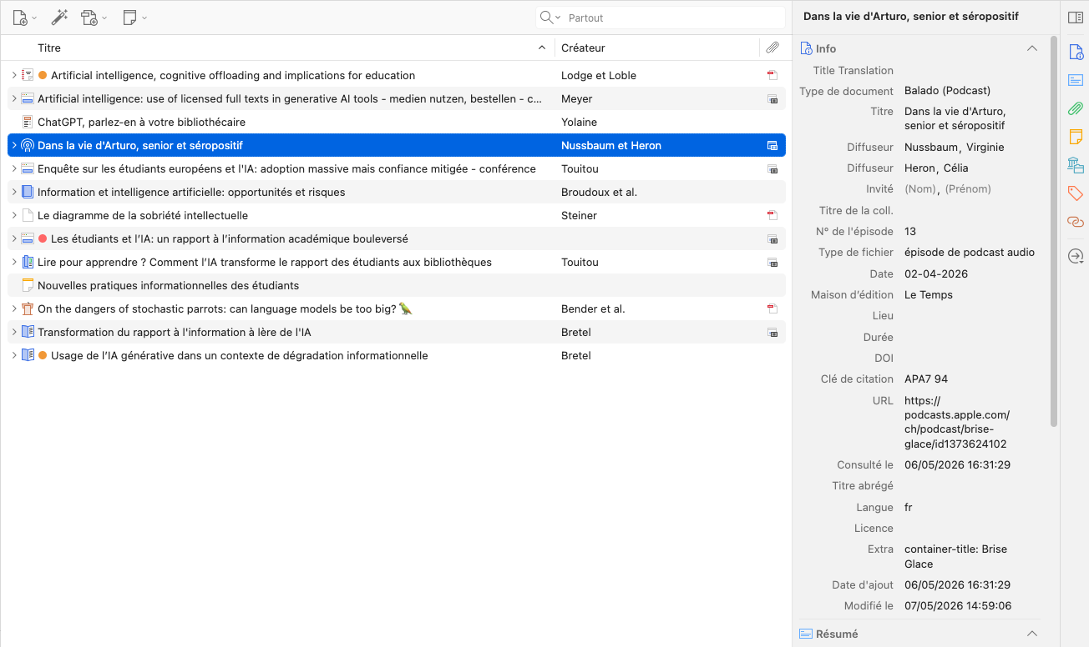
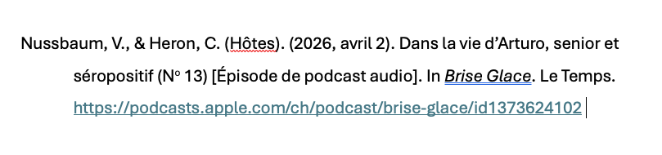
Cas spécial : podcast
L’ajout de podcast peut générer quelques confusions dans Zotero et il est
très important de vérifier, corriger et compléter les informations :
Type de document « Balado (Podcast) » ;
Choisir « Diffuseur » pour la ou les personnes qui ont créé le podcast ;
Si l'invité-e est le sujet principal, le citer comme un auteur, sinon
mentionner l’invité-e dans le titre si nécessaire ;
Noter le no de l’épisode cas échant ;
Il faut indiquer le type de fichier : « podcast audio » ou « épisode de podcast audio » en fonction du type de podcast ;
La maison d’édition correspond à l’institution propriétaire ;
Extra : inscrire le nom de l’émission en commençant « container-title: …. »
Référence bibliographique

Slide 11
Trouver et joindre le PDF
La référence possède un DOI ou une URL
→ sélectionner la référence dans Zotero
→ cliquer sur le bouton droit et sélectionner Afficher en ligne
Ou utiliser l’icône Localiser dans le panneau latéral
La référence ne possède pas de DOI ni d’URL
Cliquer sur l’icône Localiser → sélectionner Recherche dans la bibliothèque
La recherche va s’effectuer dans le catalogue de bibliothèque configuré dans les paramètres.
Rappel : Si vous avez déjà sauvegardé votre PDF dans un dossier de votre ordinateur, vous pouvez le glisser/déposer dans Zotero et les métadonnées seront ajoutées automatiquement (à vérifier et compléter si besoin).

Slide 12
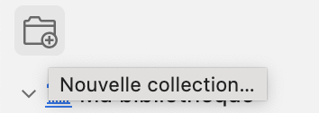

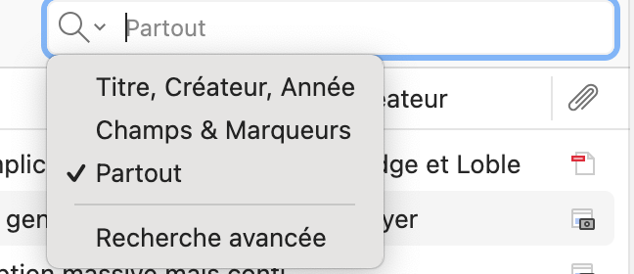
Organiser ses références
Collections et sous-collections
Toutes les références sont enregistrées par défaut dans Ma Bibliothèque.
Pour créer une collection ou une sous-collection, utiliser l'icône en haut à
gauche (ou clic droit sur la bibliothèque ou la collection) et y glisser-déposer des références. Une référence peut être associée à plusieurs collections différentes.
Marqueurs ou tags (mots-clés)
Si les marqueurs ou tags ne sont pas présents, vous pouvez les ajouter : sélectionner une référence et, dans le panneau latéral de droite, tout en bas, utiliser l'icône pour ajouter les mots-clés choisis.
Recherche simple et recherche avancée
Permet de rechercher du texte dans n’importe quel champ.
Doublons
Zotero affiche automatiquement une collection contenant les doublons dans la bibliothèque.

Slide 13
Stockage
Les serveurs (AWS aux US) de Zotero permettent la synchronisation et la sauvegarde en ligne de vos références bibliographiques (données) et des documents joints (PDF, images). La version gratuite offre 300 Mo de stockage, soit environ 300 PDF, extensible via des abonnements payants (de 2 Go à illimité) ou l'utilisation de serveurs WebDAV tiers, comme Switch Drive.
Cette limite n’a aucun impact sur votre Zotero «local» (Zotero installé sur votre ordinateur).
Voir le guide PDF pour plus de détail sur l’hébergement WebDAV.

Slide 14
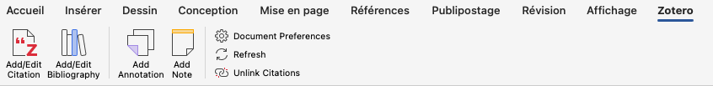
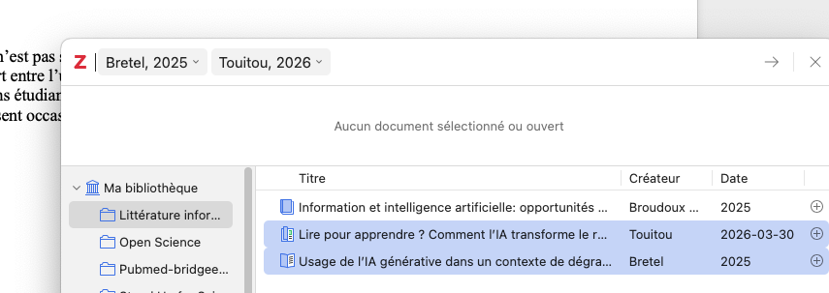
3. Citer et créer une liste de référence
Ouvrir Word :
1.
Il est aussi possible d’ajouter une citation via ces deux boutons, à partir d’une annotation ou d’une note de document, sur le même principe.
A partir de la citation dans le texte :
Cliquer sur l’icône 1.
Sélectionner la ou les
les références
avec le « + » 2.
Valider avec la flèche 3.
Résultat ci-dessous 4.
3.
2.
4.
Certains étudiants s’appuient sur l’IA comme un outil d’aide courant, tandis que d’autres l’utilisent occasionnellement ou restent sceptiques quant à sa valeur académique (Bretel, 2025; Touitou, 2026).

Slide 15
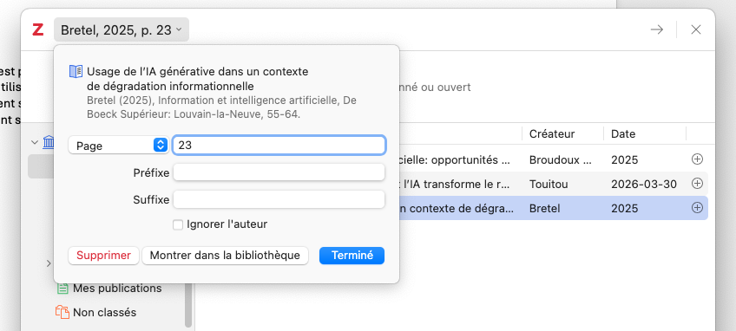
Citation dans le texte (suite)
Cliquer sur la flèche pour ouvrir la boîte de dialogue.
Possibilité d’indiquer la page en cas de citation directe :
« au fur et à mesure que le modèle devient corrompu avec ses propres projections de la réalité » (Bretel, 2025, p. 23)
Possibilité d’ignorer l’auteur si vous avez commencé votre citation par : Selon Bretel…….
Zotero gère automatiquement l’ajout de suffixes si vous avez plusieurs références du même auteur et de la même année :
« au fur et à mesure que le modèle devient corrompu avec ses propres projections de la réalité » (Bretel, 2025b, p. 23)
« Des craintes peuvent également être exprimées concernant les évolutions du droit d’auteur» (Bretel, 2025a, p. 69).

Slide 16

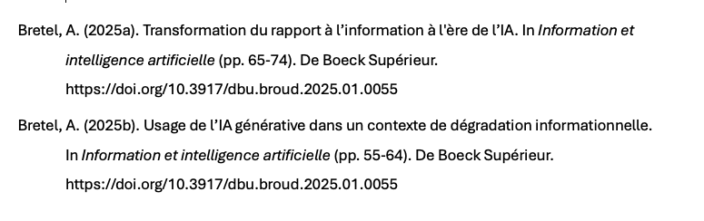
Liste de références
Vérifier/modifier les paramètres ici si votre liste n’est pas aux normes APA7.
A l’endroit désiré dans votre texte, cliquez sur « Add/Edit bibliography ».
Les références s’ajoutent automatiquement dans l’ordre alphabétique.
Si vous supprimez une citation, la référence sera également supprimée.
Ne pas oublier d’activer les URLs
Possibilité de modifier le « Style » bibliographie dans Word afin que toutes vos listes soient bien formatées et ne bougent pas lorsque vous faites un « Refresh » !

Slide 17
Liste de références : infos importantes
Refresh
→Si vous modifiez manuellement vos références, les modifications seront perdues chaque fois que vous faites un «Refresh».
URLs
→ Il est nécessaire d’activer manuellement les liens dans la liste de références.
Indication «pp.» pour les chapitres
→ Zotero n’ajoute qu’un seul «p.» avant les pages. Il est admis de laisser «p.» dans la référence avant la mention des pages du chapitre.
1ère lettre du sous-titre
→Zotero ajoute une majuscule à la première lettre du sous-titre. Il est admis de laisser la majuscule au sous-titre.
« Unlink citations »
→ Permet de casser les liens dynamiques entre Zotero et votre logiciel de traitement de texte.
Il est conseillé d’utiliser cette fonctionnalité uniquement lors de la mise en page finale.

Slide 18


4. Travail sur les PDF
Possibilité de travailler sur les PDF directement dans Zotero en double-cliquant sur la référence.
Grâce aux diverses fonctionnalités,
il est possible de souligner, surligner, annoter, ajouter du texte, sélectionner des zones, dessiner sur votre PDF, y compris la lecture à voix haute. .
A partir des annotations , ainsi que des notes de document,
il est possible de créer des citations directes ou indirectes.

Slide 19
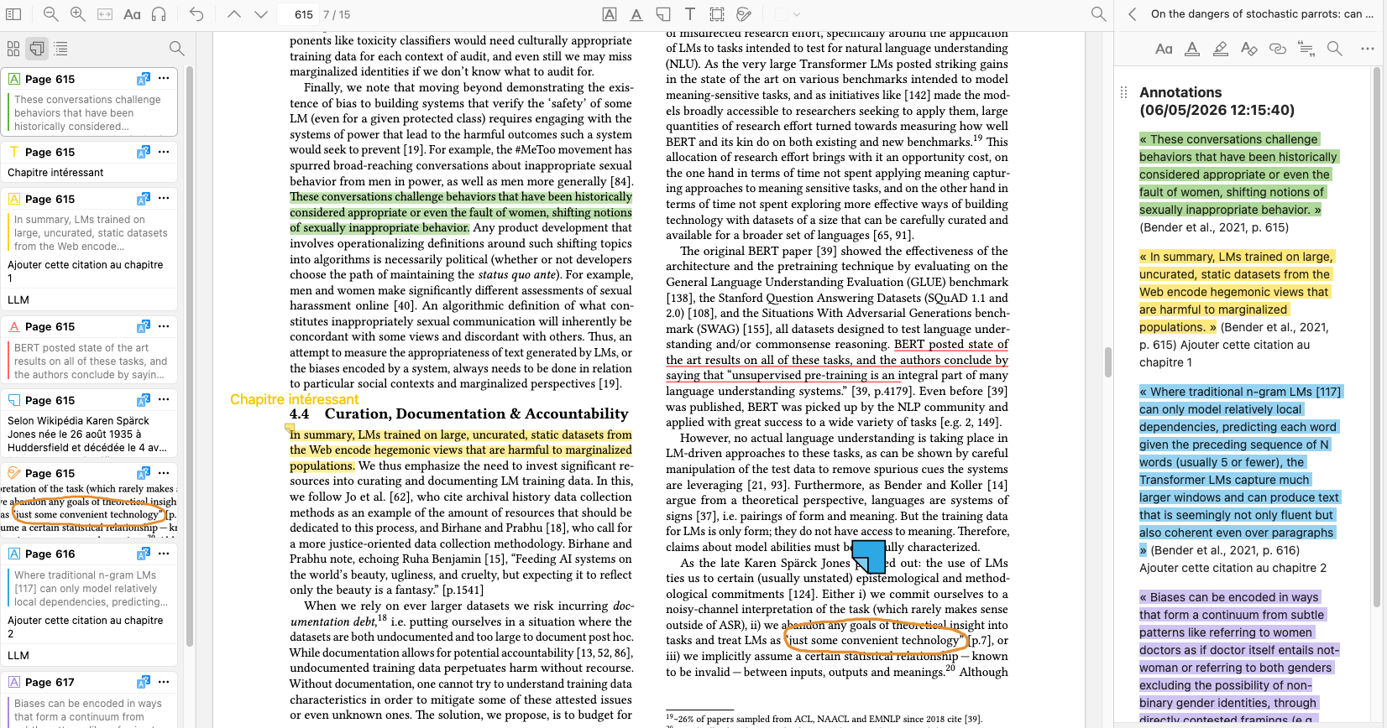
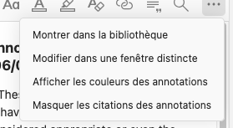

Slide 20
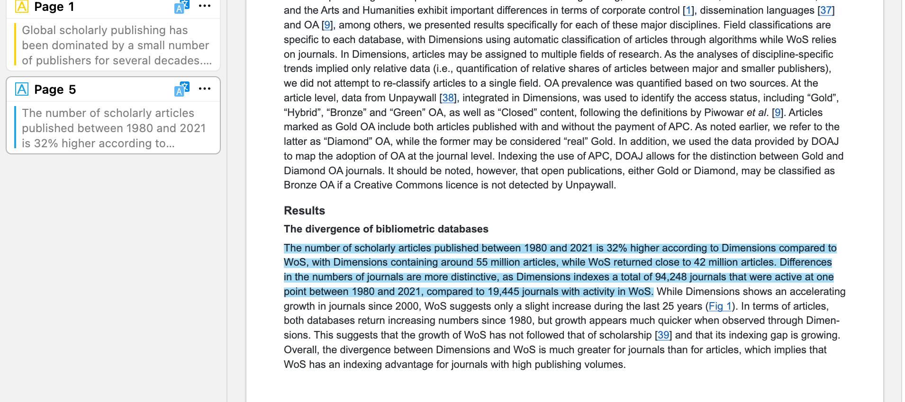

Créer une citation à partir d’une annotation
Vous pouvez ajouter directement dans votre document Word une annotation (passage surligné) sous la forme d’une citation directe :
Dans Word :

Slide 21
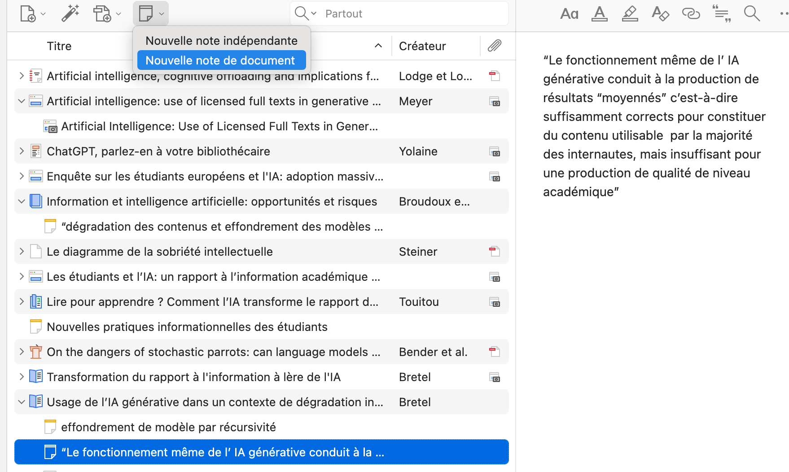
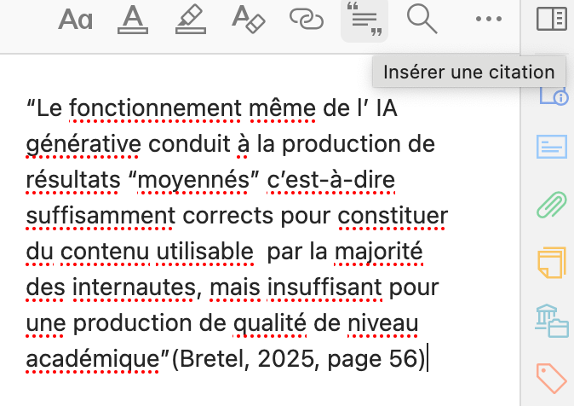
Créer une citation à partir d’une note de document
Dans Zotero vous pouvez aussi ajouter des «notes de document» à partir de la référence pour commenter, expliquer, citer le passage d’un document dont vous n’avez pas le PDF (livre...). S’il s’agit d’une citation directe, il faut ajouter les guillemets.
Vous pourrez ensuite transformer votre «note de document» en citation grâce à l’icône en haut
à droite, qui va sélectionner la source, et insérer
la citation directement dans votre document Word.

Slide 22
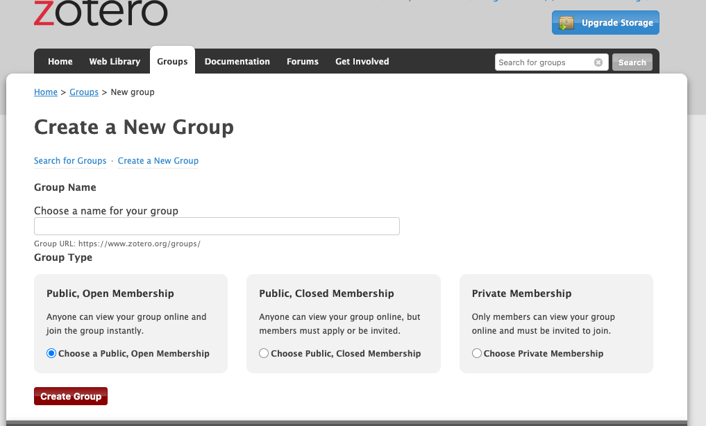
Bibliothèques de groupe sur www.zotero.org
Cette fonctionnalité permet de travailler en groupe sur les références (toutes les fonctionnalités sont disponibles.
Après avoir créé un compte personnel, sélectionner l’onglet «Groups» sur www.zotero.org

Slide 23


Installation des extensions
Zotero est un logiciel open-source qui bénéficie d’une communauté très active qui propose régulièrement du contenu supplémentaire pour améliorer les fonctionnalités de Zotero. Il s’agit d’extensions ou de « add-ons ». Ces extensions sont créées par des personnes externes à Zotero et peuvent répondre à différentes fonctionnalités. Elles ne sont pas nécessaires pour utiliser Zotero, mais peuvent vous aider dans votre utilisation du logiciel.
Les extensions se trouvent ici : https://www.zotero.org/support/plugins
Nous vous en suggérons deux :
Le format de fichier est « .xpi ». Attention, si vous utilisez le navigateur Firefox, il est nécessaire d’enregistrer sous… votre fichier. Sinon, télécharger uniquement le fichier .xpi sur votre ordinateur.
Pour traduire (titres, résumés et PDF)
Pour améliorer les métadonnées

Slide 24
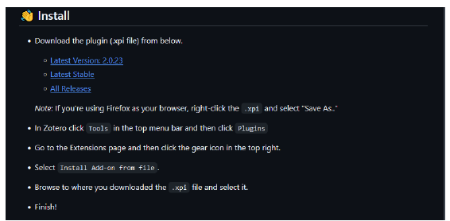
Extensions (suite)
Généralement, les auteur·ices de ces extensions proposent une partie
qui explique comment installer («Install», «How to install», «Latest version…», ..).
Suivre les instructions indiquées pour l’extension souhaitée :

Slide 25
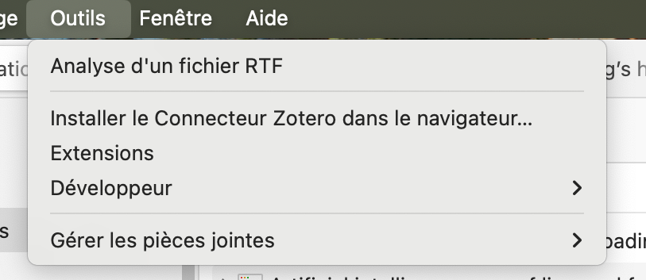
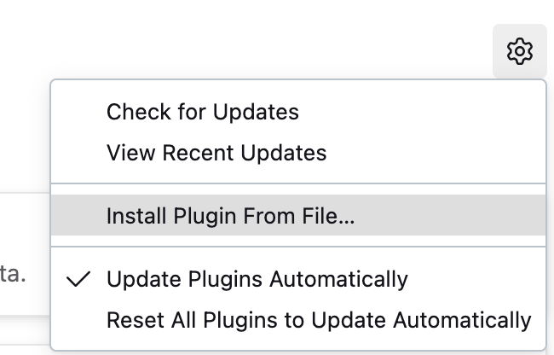
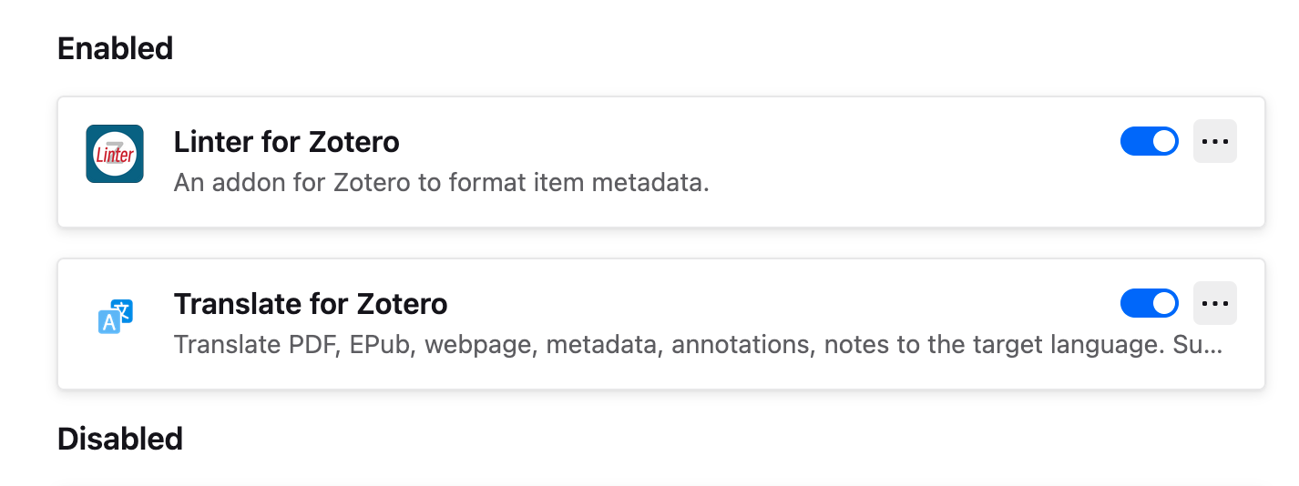
Extensions (suite)
1.
Dans Zotero, aller sous « Outils » et « Extensions »
Cliquer sur l’icône des paramètres (roue crantée) et sélectionner «Install Plugin from file»
2.
Aller chercher le fichier .xpi concerné, et cliquer sur « Ouvrir ».
La ou les extensions s’afficheront dans une fenêtre pop-up. Il est toujours possible de les activer ou désactiver ici.
3.

Slide 26
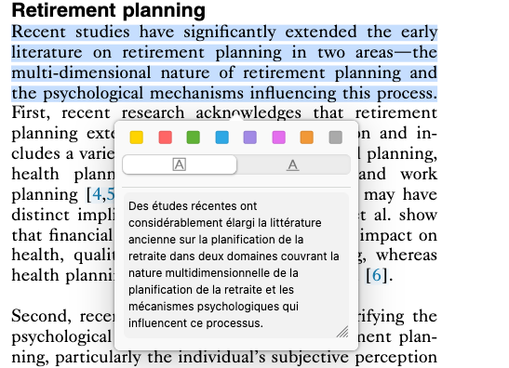
Extension « Translate »
Une fois l’extension «Translate» installée, il faut la paramétrer pour qu’elle traduise le contenu en français :
Zotero >>> Préférences
Sur la référence désirée, faire un clic droit et sélectionner « Translate Title » et/ou « Translate Abstract ».
Dans le PDF, sélectionner le passage à traduire. Une fenêtre avec la traduction s’affiche à côté du texte.

Slide 27
Ressources
Bibliothèque HETSL :
Guide PDF sur notre site web : https://www.hetsl.ch/organisation/services/biblio/normes-apa
Prendre rendez-vous pour un coaching : https://www.hetsl.ch/organisation/services/biblio/formations
Blog Zotero francophone : https://zotero.hypotheses.org/

